Slide 1
AA / B3 / 8조
Class Diagram / Sequence Diagram

Slide 2
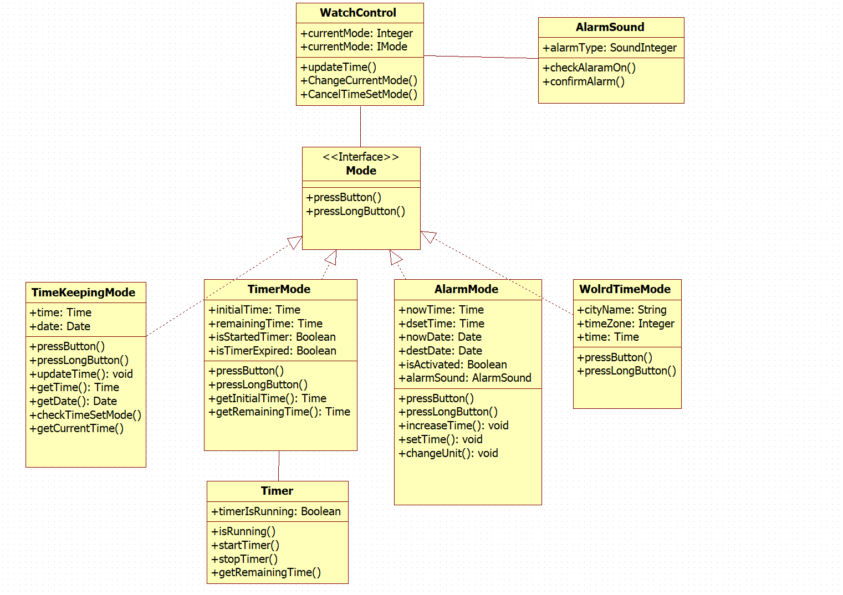
Class Diagram

Slide 3
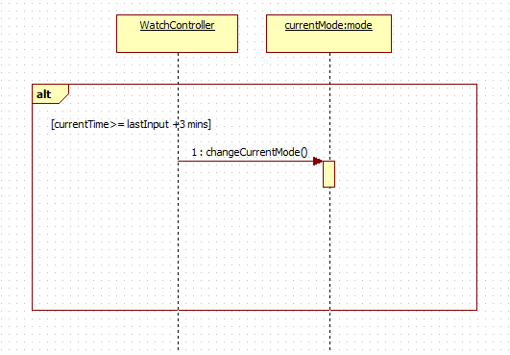
Use Case | 1.Timeout 기능
Actor | None
Purpose | -
Overview | -
Type | Hidden
Cross Reference
Pre-Requisites | 설정상태 진입시
Typical Courses of Events | (A):Actor, (S):System (S) : 마지막 입력 기준으로 3분 Timer 동작 (S) : 3분이 경과되면 설정 진입 전 모드로 이동
Alternative Courses of Events
Exceptional Courses of Events

Slide 4
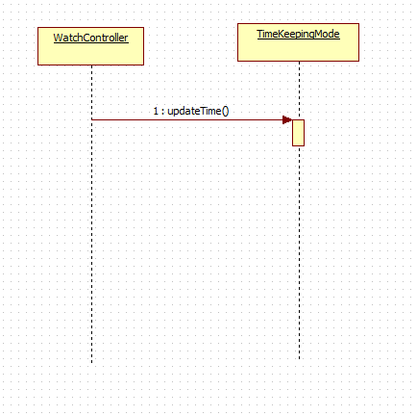
Use Case | 2.시간표시 format
Actor | None
Purpose | -
Overview | -
Type | Hidden
Cross Reference
Pre-Requisites | TimeKeeping모드
Typical Courses of Events | (A):Actor, (S):System (S) : 부팅 후 TimeKeeping 모드 활성화
Alternative Courses of Events
Exceptional Courses of Events

Slide 5
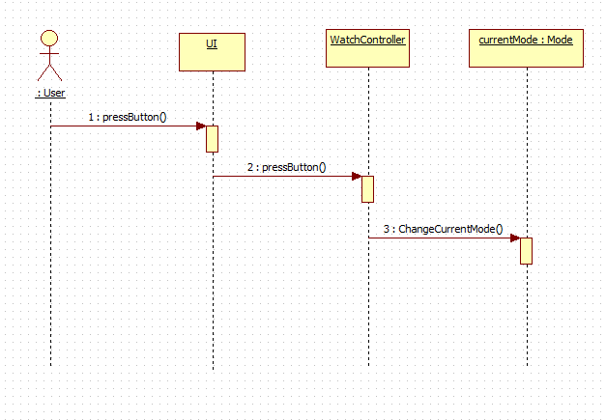
Use Case | 3.모드전환
Actor | User
Purpose | -
Overview | -
Type | Evident
Cross Reference
Pre-Requisites | 설정모드가 아닌경우
Typical Courses of Events | (A):Actor, (S):System (A) : 모드버튼을 동작한다. (S) : 현재모드의 다음 모드로 진입한다.
Alternative Courses of Events
Exceptional Courses of Events | Line 2.(S) : 현재모드가 설정모드인 경우 해당 설정내용을 취소하고 이전모드로 돌아간다.

Slide 6
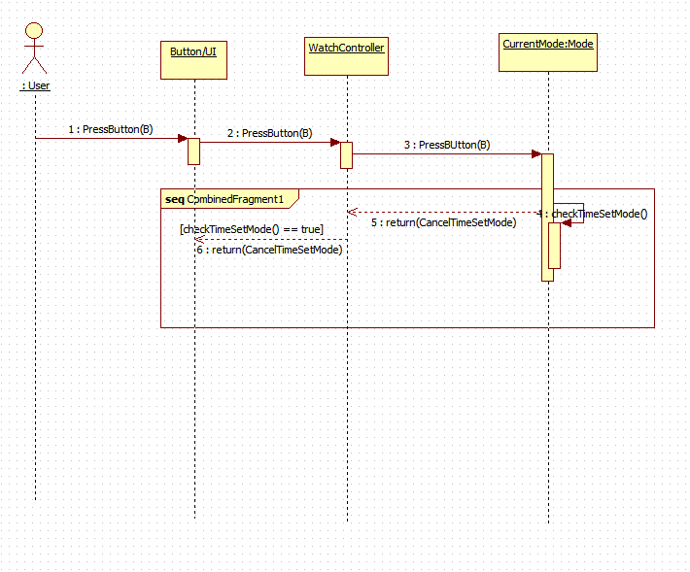
Use Case | 4.취소 버튼
Actor | User
Purpose | -
Overview | -
Type | Evident
Cross Reference
Pre-Requisites | 설정모드에 진입한 경우
Typical Courses of Events | (A):Actor, (S):System (A) : 취소버튼을 동작한다. (S) : 취소가 가능한 모드인지 확인한다. (S) : 진입 전 모드로 돌아간다.
Alternative Courses of Events
Exceptional Courses of Events | Line 2: (S) : 취소가 불가능한 모드인 경우 아무 동작도 하지 않는다.

Slide 7
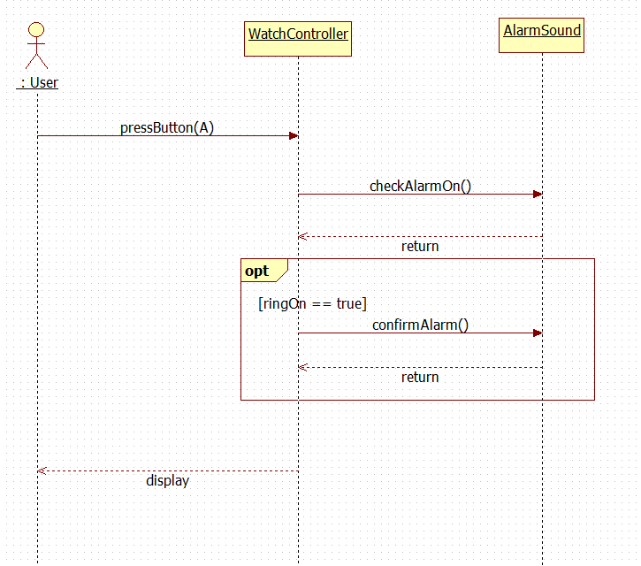
Use Case | 8.알림 종료 기능
Actor | User
Purpose | -
Overview | -
Type | Evident
Cross Reference
Pre-Requisites | 알림이 울리고 있을 때
Typical Courses of Events | (A):Actor, (S):System (A) : 알림이 울릴 때 버튼을 동작한다. (S) : 알림이 울리고 있는 상태이면 해당 버튼 동작은 하지 않고 알림을 종료한다.
Alternative Courses of Events
Exceptional Courses of Events

Slide 8
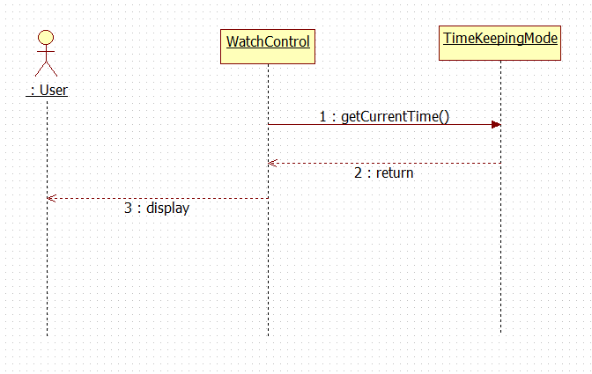
Use Case | 9.TimeKeeping 기능
Actor | None
Purpose | -
Overview | -
Type | Hidden
Cross Reference | -
Pre-Requisites | 시계모드
Typical Courses of Events | (A):Actor, (S):System (S) 시스템은 디스플레이에 매초 시간을 띄운다.
Alternative Courses of Events | None.
Exceptional Courses of Events | None.

Slide 9
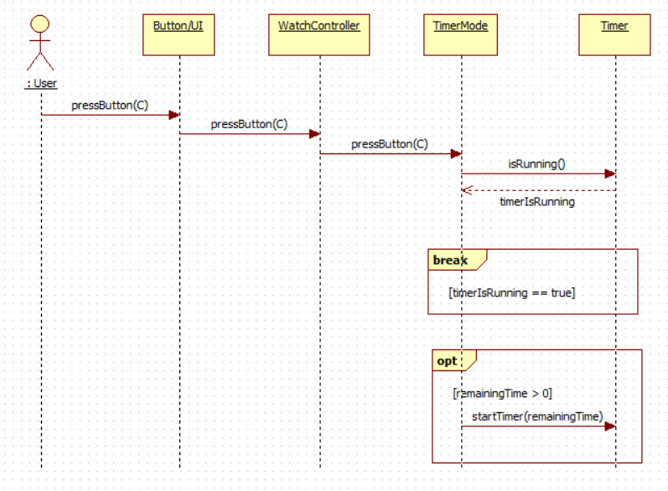
A:
B: Mode
C: Start/Stop
D: Reset
Use Case | 13.타이머 시작
Actor | User
Purpose | -
Overview | -
Type | Evident
Cross Reference
Pre-Requisites | 타이머 기능 진입 & 타이머 작동 중이 아님
Typical Courses of Events | (A):Actor, (S):System (A) 타이머를 시작한다. (S) 남은 시간을 불러온다. (S) 남은 시간만큼 타이머를 작동시킨다.
Alternative Courses of Events
Exceptional Courses of Events | Line 3: (S) 남은 시간이 0초라면, 아무 일도 하지 않는다.

Slide 10
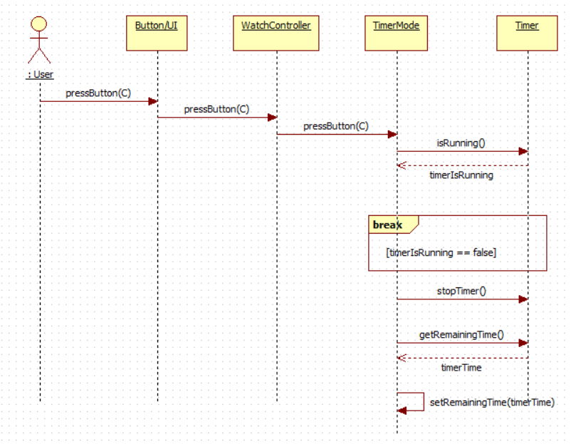
Use Case | 14.타이머 일시정지
Actor | User
Purpose | -
Overview | -
Type | Evident
Cross Reference
Pre-Requisites | 타이머 기능 진입 & 타이머 작동 중
Typical Courses of Events | (A):Actor, (S):System (A) 타이머를 일시정지한다. (S) 작동 중인 타이머를 정지 시킨다. (S) 남은 시간을 저장한다.
Alternative Courses of Events
Exceptional Courses of Events

Slide 11
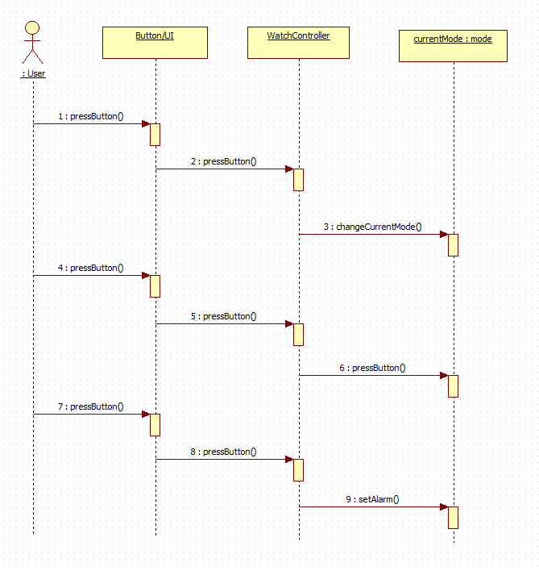
Use Case | 16.알람 설정 기능
Actor | User / Evident
Purpose | -
Overview | -
Type | Primary and Casual
Cross Reference | System Functions: R3.1 Use Case: “알람 설정 기능”
Pre-Requisites | 알람 기능 진입
Typical Courses of Events | (A):Actor, (S):System (A) Mode(B) 버튼을 통해 알람 기능에 진입한다. (A) +(C) 버튼으로 원하는 시간대의 알람을 설정한다. (A) 확인(A) 버튼을 통해 알람을 설정한다.
Alternative Courses of Events
Exceptional Courses of Events | 2~3 : 확인(A) 버튼을 누르지 않고 Mode(B) 버튼을 누를 시 알람을 저장하지 않는다.

Slide 12
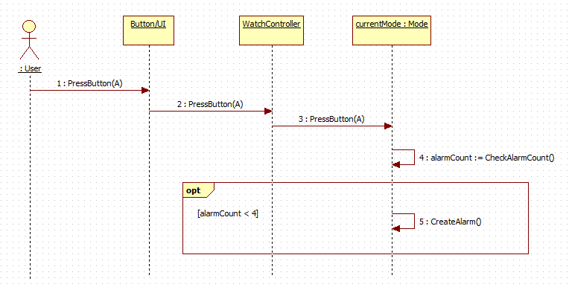
Use Case | 18.알람설정은 4개까지 가능하다.
Actor | User / Evident
Purpose | -
Overview | -
Type | Primary and Casual
Cross Reference | System Functions: R3.3 Use Case: “알람설정은 4개까지 가능하다. ”
Pre-Requisites | .
Typical Courses of Events | (A):Actor, (S):System (S) 최대 4개의 알람까지 설정할 수 있다.
Alternative Courses of Events
Exceptional Courses of Events

Slide 13
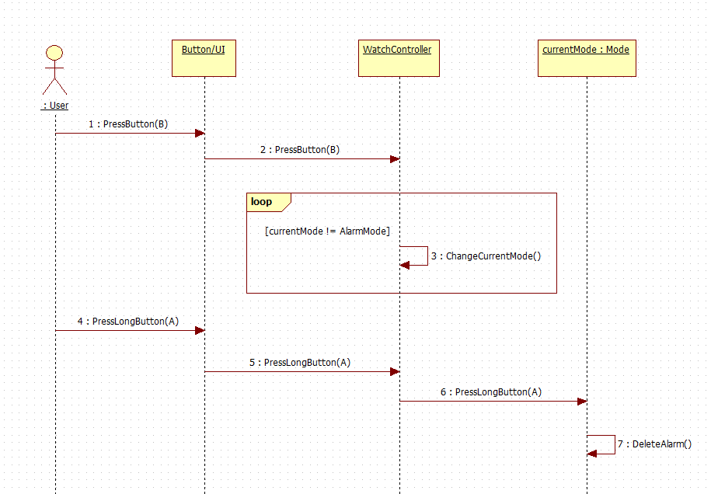
Use Case | 21.알람을 제거할 수 있다.
Actor | User / Evident
Purpose | -
Overview | -
Type | Evident / Hidden
Cross Reference
Pre-Requisites
Typical Courses of Events | (A):Actor, (S):System
Alternative Courses of Events | (A) 각 알람에서 A버튼을 1초이상 길게 누른다. (S)각 알람에서 A버튼이 1초이상 길게 입력되면 알람이 제거(비활성화&초기화) 된다.
Exceptional Courses of Events

Slide 14
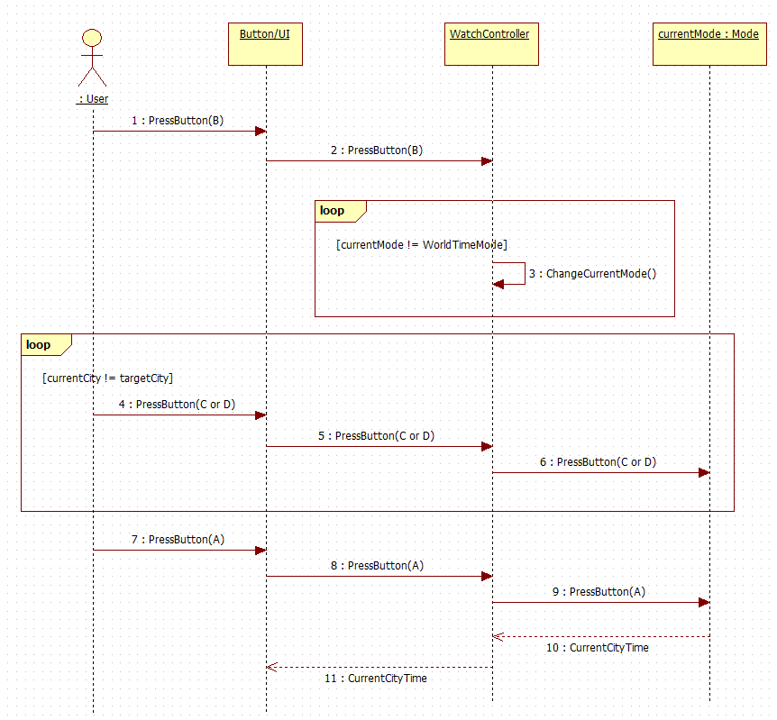
Use Case | 22.도시선택
Actor | User / Evident
Purpose | -
Overview | -
Type | Evident / Hidden
Cross Reference | System Functions: R4.1
Pre-Requisites | WorldTime 기능 진입
Typical Courses of Events | (A):Actor, (S):System (A) WorldTime 기능에서 확인할 도시를 선택한다. (S) WorldTime 기능에서 선택된 도시에 대한 시간을 출력한다.
Alternative Courses of Events
Exceptional Courses of Events

